Slide 1


VY_52_INOVACE_20_Přírodopis 7.ročník_Části těla semenných rostlin - Kořen
ZŠ Týnec nad Labem
AUTOR: Lenka Hrnčířová
Téma: Části těla semenných rostlin - Kořen
Vytvořeno: prosinec 2011
CZ.1.07/1.4.00/21.1921

Slide 2
Anotace
Přírodopis, 7.ročník, Části těla semenných rostlin – Kořen
Prezentace k výkladu
1)Části těla semenných rostlin
2) Funkce kořene
3) Kořenové systémy
4) Stavba kořene
5) Kořenová čepička
6) Pozitivní geotropismus kořenů
7) Přeměny kořenů
8) Význam kořenů
9) Procvičení - křížovka

Slide 3
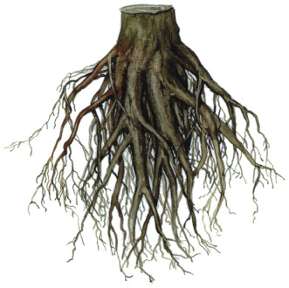
Kořen
1
Co jsou pletiva?
Soubory buněk, které mají stejný tvar
a funkci.

Slide 4
Co vytvářejí soubory pletiv?
Vytvářejí rostlinné orgány.
Které jsou rostlinné orgány?
Kořen, stonek, list, květ, plod

Slide 5
Kořen
- zpravidla podzemním rostl. orgánem
funkce kořene
upevňuje rostlinu v ……………………..
2) z půdy nasává vodu a …………………………….. látky,
které vede do dalších částí rostlin
3) zásobní funkce – …………………………... zásobních látek
zemi
minerální
ukládání

Slide 6
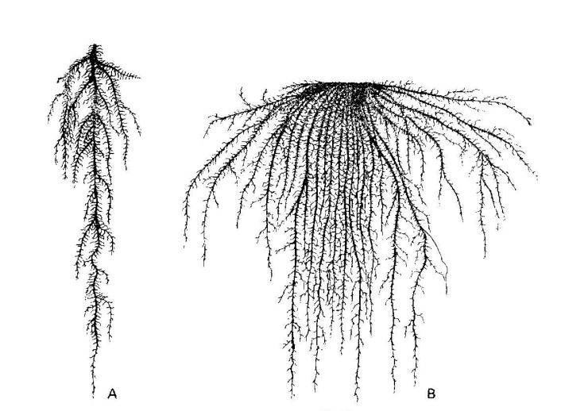
- po vyklíčení semena – kořínek, který se mění na hlavní
kořen
2 kořenové systémy
hlavní kořen a postranní kořeny
- u dvouděložných rostlin
- hlavní kořen je nejsilnější a nejdelší
- postranní kořeny kratší, slabší
2

Slide 7
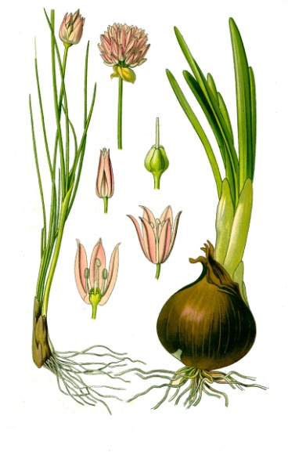
2) svazčité kořeny
- u jednoděložných rostlin
- růst hlavního kořene potlačen, je nahrazen náhradními
- kořeny – vyrůstají z dolní části stonku ve svazku - svazčité
- mají téměř stejnou velikost a tvar
2
3

Slide 8
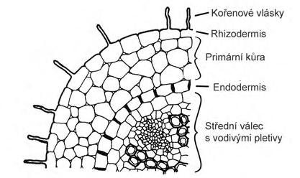
stavba kořene
- na povrchu kořene je pokožka, pod kterou je
prvotní kůra
- další vrstva – střední válec, ve kterém je vodivé pletivo
- střed kořene - dřeň
4

Slide 9
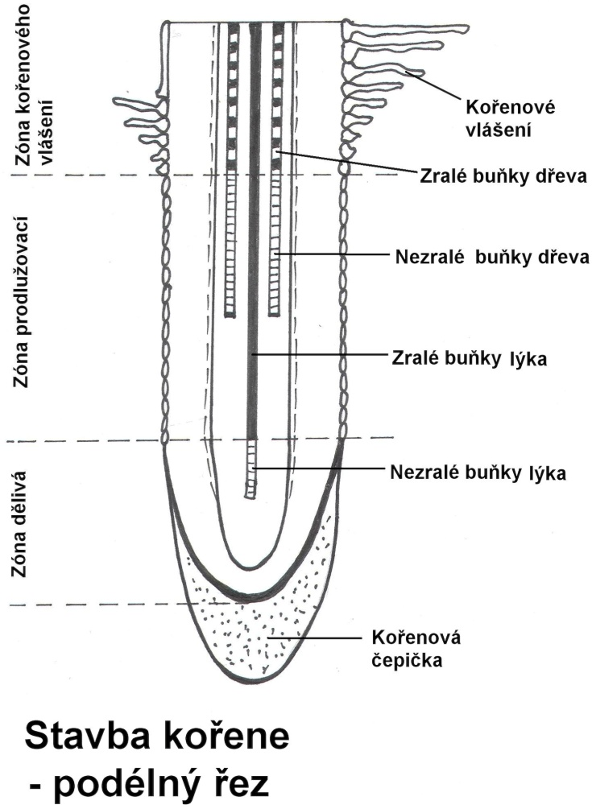
- na vrcholu kořene - dělivé pletivo, které je chráněno
kořenovou čepičkou
5

Slide 10
pozitivní geotropismus kořenů
- geotropismus - směr růstu u rostlin je ovlivněn gravitací
- pozitivní – svisle dolů
růst kořenů (i stonků) kontroluje hormon auxin
jakmile se kořen odchýlí od správného směru, auxin
zařídí návrat do správného směru

Slide 11
přeměny kořene
1) kořenové hlízy (jiřiny) – ukládání zásobních látek
2)asimilační kořeny přejímají funkci listů např. u některých epifytických orchidejí nebo kotvice plovoucí, kde zezelenávají kořeny vzplývající na vodě
3)vzdušné kořeny (monstera) – přijímání vzdušné vlhkosti
4) přichycovací kořeny (břečťan) – přichycení k podkladu
5) kořeny parazitických a poloparazitických rostlin (jmelí
bílé) – pronikají do vodivého pletiva jiných rostlin

Slide 12
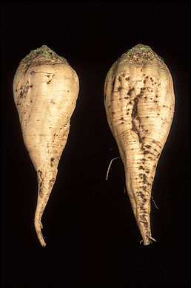
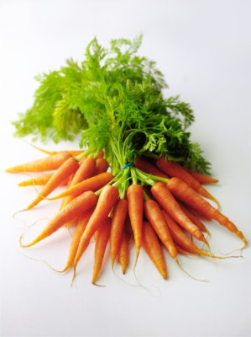
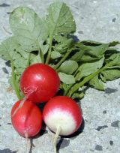
význam kořene
- kořenová zelenina
- cukrová řepa
- u některých rostlin – léčivé látky
6 7 8

Slide 13
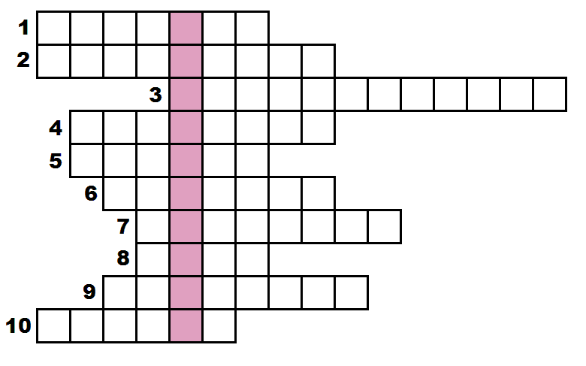

Slide 14
Křížovka
1) Řepa pěstovaná pro cukr
Kořeny vyrůstající z hlavního kořene
Směr růstu kořene je ovlivněn zemskou přitažlivostí
Zásobní funkce kořene je ………………… zásobních látek
Z kořene vyrůstá ………..
Na povrch kořene je ……..
Pokojová rostlina se vzdušnými kořeny
Ve středu kořene je …………..
Kořen ………………. Rostlinu v zemi
Kořen, který je nejdelší a nejtlustší je …..

Slide 15
Co vyšlo v tajence?
orgán kořen
Jednotlivé odpovědi:
Cukrová
Postranní
Geotropismus
Ukládání
Stonek
Pokožka
Monstera
Dřeň
Upevňuje
Hlavní

Slide 16
Použité zdroje
http://leccos.com/pics/pic/korenovy_system_.jpg č. 1
http://web2.mendelu.cz/af_211_multitext/obecna_botanika/obrazky/organologie/korenova_soustava.jpg č. 2
http://www2.zf.jcu.cz/~moudry/skripta/3/obrazky/63-cibule.jpg č. 3
http://nd01.jxs.cz/949/929/250c5da4dd_20592826_o2.jpg č. 4
http://www.biologie.webz.cz/img/botanika/organologie/radix/radixpodelne.jpg č. 5
http://upload.wikimedia.org/wikipedia/commons/thumb/8/83/SugarBeet.jpg/258px-SugarBeet.jpg č. 6
http://www.nakupdomu.cz/editor/image/eshop_products/image_l_14734.jpg č. 7
http://krytosemennerostliny.xf.cz/redkvicky.jpg č. 8

